Slide 1

Wpływ czytelnictwa na rozwój
dzieci i młodzieży.

Slide 2
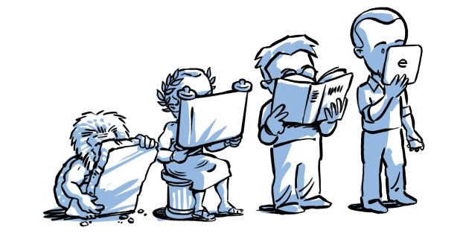
CEL SPOTKANIA
Uświadomienie sobie jak ważną rolę w życiu każdego człowieka, a szczególnie dziecka, odgrywa literatura.

Slide 3

Spotkamy się w ramach realizacji założeń
Narodowego Programu Rozwoju Czytelnictwa.
Celem NPRC jest promocja czytelnictwa poprzez udzielenie wsparcia finansowego na zakup nowości wydawniczych.
Szkoła otrzymała wsparcie w wysokości 15 tys. złotych.

Slide 4

Warto czytać książki, bo….

Slide 5

CZYTANIE JEST PRAKTYKĄ SPOŁECZNĄ
Czytający spotykają przede wszystkim osoby czytające.
Dziewięcioro z dziesięciorga badanych, których najbliżsi nie czytają, również nie sięga po książkę.

Slide 6
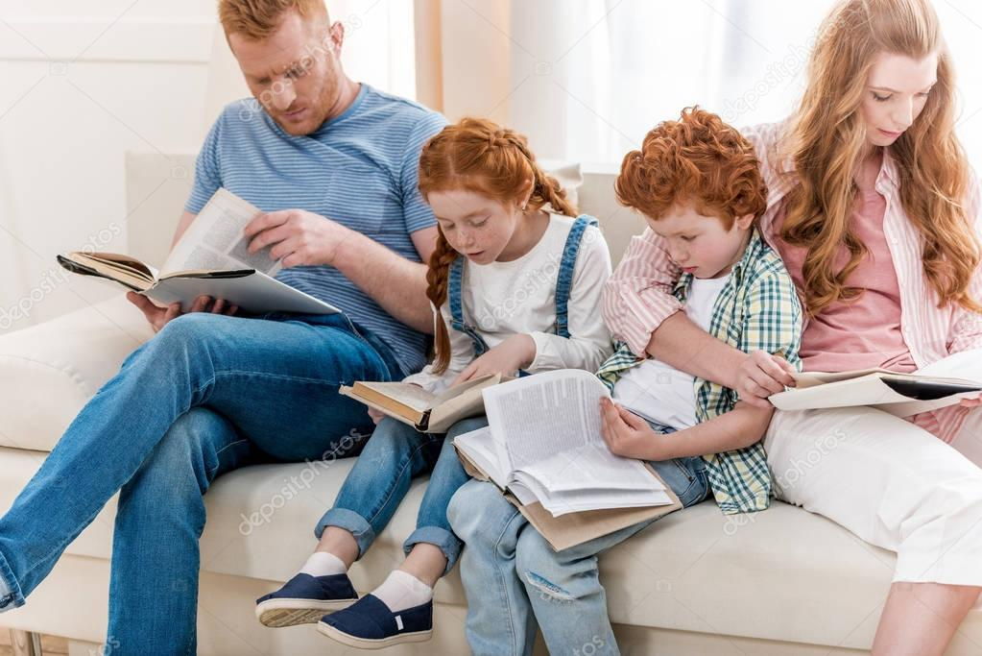
CZYTANIE SIĘ DZIEDZICZY
Nawyku czytania uczymy się w grupach, zwłaszcza w rodzinie i w środowisku bliskich znajomych.
Czytanie książek w dorosłym życiu w dużej mierze zależy od tego, czy w dzieciństwie czytano nam książki.

Slide 7

STAN CZYTELNICTWA
wśród 12- latków tylko 5% zdeklarowało, że nie przeczytało żadnej książki
czytelnictwo wyraźnie spada po 15 roku życia
29% młodych osób nie przeczytało w ciągu roku ani jednej książki ( 15-19 lat)
16,4 % badanych, czyli ok.5,5mln nie ma w domu ani jednej książki
19 milionów w ogóle nie czyta żadnych książek

Slide 8

W 2015 roku lekturę co najmniej jednej książki zadeklarowało 37% badanych, a w 2019 roku- 39%.
Nastąpił więc niewielki wzrost.
Wśród książek wymienianych w 2019 roku dominują książki
papierowe -98% czytelników,
e-booki - 6%,
audiobooki - 3%
wszystkie formy łącznie deklaruje 6% czytelników.
Nadal więc dominuje forma papierowa książek.

Slide 9

BADANIE CZYTELNICTWA
DZIECI MŁODZIEŻY- CZYTELNICTWO
A KAPITAŁ KULTUROWY
Aktywność czytelnicza uczniów jest silnie skorelowana z kapitałem kulturowym ich rodziny oraz z wielkością posiadanych przez rodzinę księgozbiorów.
Wraz ze wzrostem wielkości domowego i należącego do ucznia księgozbioru rośnie szansa na podjęcie przez niego lektury, szczególnie tej dla przyjemności.
Aż 40% rodzin 12- i 15-latków ma ubogie, liczące do 50 książek zbiory.
W 7% domów nie ma żadnej książki.

Slide 10

W domach czytających uczniów popularne jest głośne czytanie książek małym dzieciom przez opiekunów – rodzinna tradycja ma duży wpływ na stosunek dzieci do książki i kształtowanie ich czytelniczych preferencji.

Slide 11

KORZYŚCI Z LEKTURY KSIĄŻEK
Lista korzyści płynących z czytania książek jest bardzo długa. Regularna lektura ma istotne znaczenie zarówno dla efektów nauczania, jak i wychowania.

Slide 12
Rozwój umiejętności językowych
Czytana i słuchana literatura pozwala znacząco zwiększyć zasoby językowe i podnosi kompetencje lingwistyczne.
Szczególnie u najmłodszych czytanie rymowanek (wierszyków) ułatwia uczenie się ojczystego języka oraz przeciwdziała dysleksji.
Czytanie książek ułatwia nabywanie kompetencji związanych z prawidłową gramatyka i ortografią.
Zrozumienie świata
Bogate zasoby lingwistyczne umożliwiają lepsze zrozumienie rzeczywistości. Wraz z rozwojem systemu pojęć, rozumienie świata wchodzi na coraz wyższy poziom.
Baśnie i inne historie, które w uproszczony sposób pokazują związki przyczynowo-skutkowe między różnymi zdarzeniami czy czynnikami, ułatwiają dzieciom zrozumienie podobnych zaległości obecnych w realnym życiu.
Książki pozwalają na uczenie się bez bezpośredniego doświadczenia, na czerpanie wiedzy z dorobku ludzkości, na poznawanie faktów oraz zależności między nimi.

Slide 13
Rozwój emocjonalny i psychospołeczny
Powieści i opowiadania pomagają w nazywaniu i rozumieniu emocji oraz uświadamiają samo ich istnienie i znaczenia w życiu człowieka.
Osoby częściej czytające fikcje literacką ( powieści, opowiadania) maja wyższe kompetencje społeczne, bardziej rozwinięta zdolność empatii i lepiej rozumieją przyczyny zachowań innych ludzi.
Lektura książek dostarcza też cennych inspiracji dla kształtujących się postaw dzieci i młodzieży w postaci wzorców osobowych, a także uczy, jak można rozwiązywać konflikty i trudności.
Rozwój sprawności umysłowej,
inteligencji, kreatywności
Czytanie intensywnie ćwiczy bardzo wiele różnych obszarów mózgu, usprawniając dzięki temu jego ogólne funkcjonowanie. Dzieje się tak, ponieważ czytanie wymaga koordynacji wielu złożonych funkcji poznawczych, a każde ich uruchomienie jest „ćwiczeniem” mózgu.
Korzystny wpływ na rozwój mózgu mają powieści z wartką , wciągającą akcją – a więc takie, które często uważa się za mniej wartościową literaturę. Z drugiej strony, umiejętności interpersonalne i rozumienie relacji społecznych rozwija się lepiej, gdy czytamy bardziej wymagającą literaturę.

Slide 14


CZYTAJĄCY RODZIC,
TO CZYTAJĄCE DZIECKO
DZIECKO, KTÓREMU RODZICE CZYTAJĄ OD NAJMŁODSZYCH LAT, DOMAGA SIĘ LEKTURY
CZYTANIE DZIECIOM SPRZYJA NAWIĄZYWANIU BLISKOŚCI

Slide 15



NIECHĘĆ I ZAGROŻENIA
DLACZEGO MŁODZIEZ PRZESTAJE CZYTAĆ?
Znudzenie i niechęć
Sytuacja przymusu
Internet
Telewizja
Gry komputerowe
ZAGROŻENIA
Siecioholizm - uzależnienie od internetu
Fonoholizm - uzależnienie od telefonów komórkowych
Uzależnienie od gier komputerowych

Slide 16
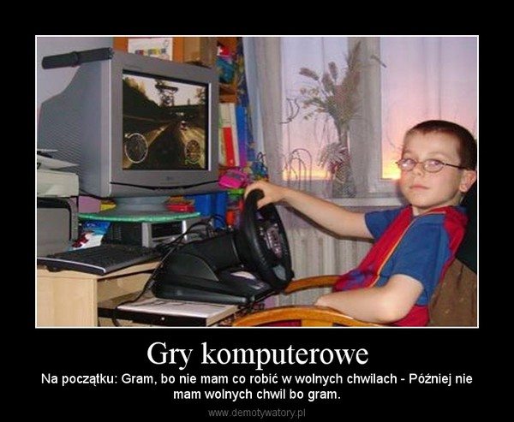

Slide 17
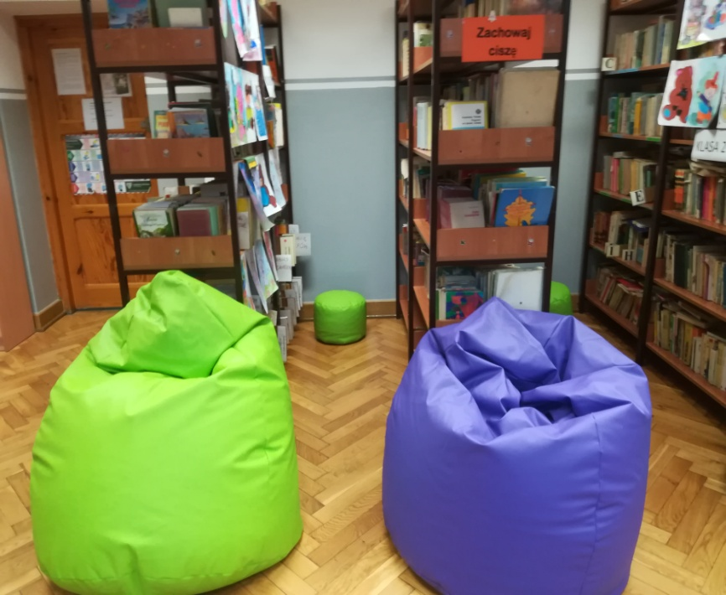
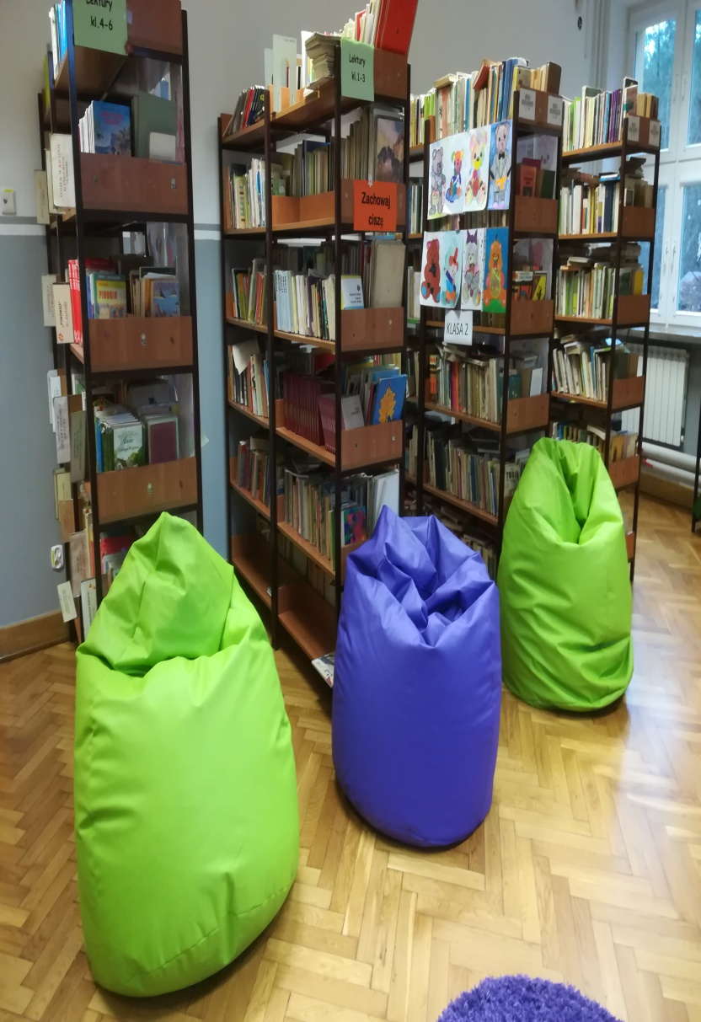
NASZA BIBLIOTEKA

Slide 18
DZIĘKUJĘ ZA UWAGĘ

